Slide 1

Section_1 project
2023.03.13.
AI_18_남자인
Notes:
2015년 하반기,

Slide 2
Index
Game data EDA
DATA ANALYSIS
Conclusion

Slide 3

데이터 정제 Process
EDA & Data Wrangling
EDA 과정
단계
품질적 문제 제거
Feature engineering
사용가능 기본 Data
기준
Null 값 제거
컬럼 제거
연도, 출고량 데이터
Total Sales 계산
Popular index 추가
1991-2015년 Data
데이터 개수
(16,597, 10)
(16,241, 9)
(16,141, 9)
(16,141, 10)
(16,141, 11)
(15581, 11)
정의
Year, Genre, Publisher
총 379 개 Null 값
행 356개 확인 후 제거
필요없는 열 : Unnamed 삭제
연도별 기입 이상치 삭제 (행 100개)
출고량 데이터 내 문자 삭제 및 단위 정렬(million)
각 국가별 출고량을 종합하여 총 판매량 계산
각 게임의 출고량을 국가별 인구수로 나누어 인기도(1000명당 판매량) 계산
연도별/장르별 Total Sales를 기반으로 Null 값 확인 후, 제거
1991- 2015년 데이터 확보
Raw data
Final data
(16,597, 10)
(15581, 11)
Notes:
결측치 처리법 ref : https://m.blog.naver.com/tjdudwo93/220976082118 (통계적 편향을 감수하고, 전통적 방법으로 삭제 진행하였음)

Slide 4


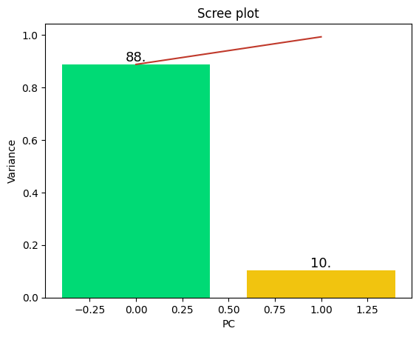
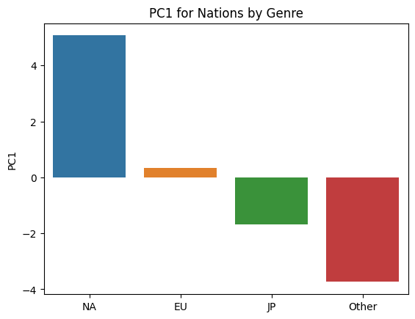


지역에 따른 선호 게임 종류
지역 구분 방법
장르별 출고량 을 기준으로 구분
국가별 PCA를 돌렸을 때 PC1을 기준으로 각 지역을 구분할 수 있음
Sales가 명확히 구분되어 있으므로, 따로 Data를 통합할 필요는 없다고 판단
North America
EU
Japan
Other country

Slide 5
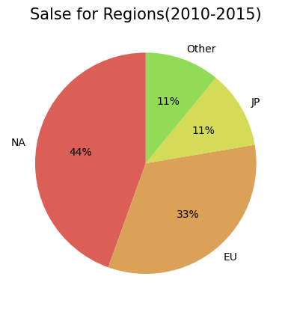
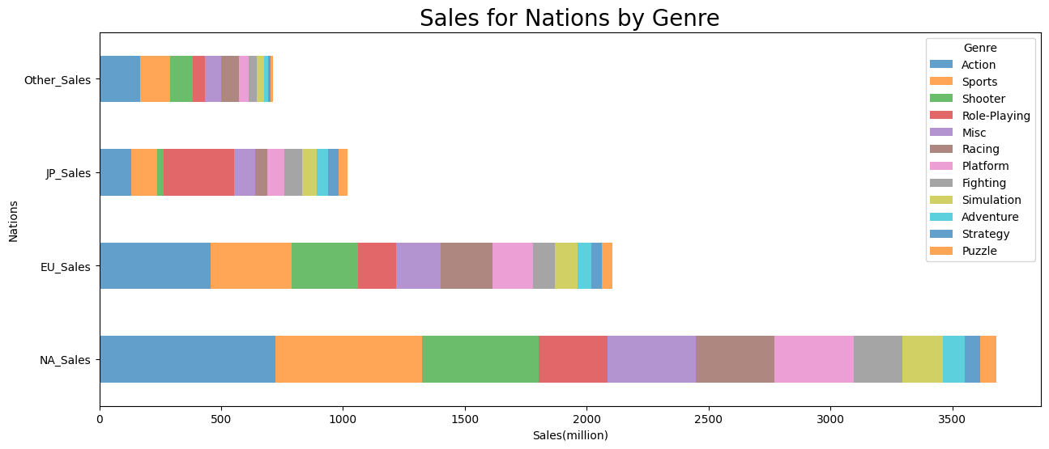
지역에 따른 선호 게임 종류
지역별 게임 장르에 따른 출고량 추이
장르별 총 출고량 (Total Sales) 을 기준으로 구분
약 25년간 총 출고량을 기반으로 분석한 결과, 일본을 제외한 타 지역들의 선호 게임 장르가 유사했음.
(year : 1991-2015)
Data 출처 : VGChartz data
Notes:
지역별로 선호하는 게임의 장르를 파악했나요?
지역별로 선호하는 게임의 장르가 왜 같다고/다르다고 생각했나요?

Slide 6
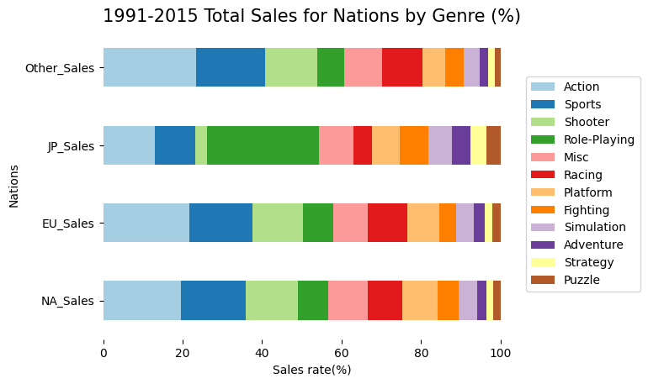
지역에 따른 선호 게임 종류
지역별 게임 장르에 따른 출고량 추이
모든 지역의 선호 게임 장르 순위는 유사하나, 일본의 경우 판매량이 1순위인 장르가 Role-Playing(28.27 %)이었음.
따라서, 지역별로 선호하는 게임의 장르가 다르다고 판단하였음
지역 | 1 순위 | 2 순위 | 3 순위
North America | Action (19.65 %) | Sports (16.31 %) | Shooter (13.01 %)
EU | Action (21.78 %) | Sports (15.74 %) | Shooter (12.86 %)
Japan | Role-Playing (19.65 %) | Action (12.98 %) | Sports (10.26 %)
Other | Action (23.35 %) | Sports (17.50 %) | Shooter (13.06 %)
Total | Action (19.69 %) | Sports (15.45 %) | Shooter (11.59 %)
Data 출처 : VGChartz data
Notes:
아.. 장르 순서 정렬 바꾸고 싶다.
지역별로 선호하는 게임의 장르를 파악했나요?
지역별로 선호하는 게임의 장르가 왜 같다고/다르다고 생각했나요?

Slide 7
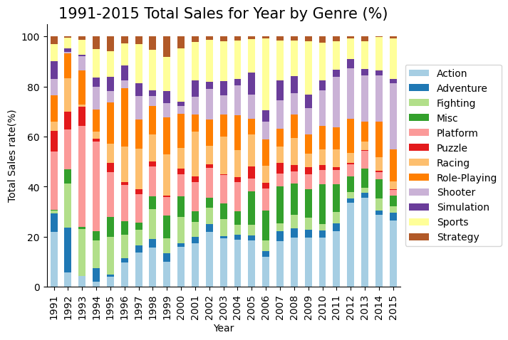
연도별 게임의 트렌드
연도별 게임 장르에 따른 출고량 추이
가장 최근에는 Action, Shooter 장르의 게임 출고량이 증가하는 것을 보아 두 개의 장르가 주요 트렌드임을 확인할 수 있음
과거에는 기술을 통한 게임 구현에 한계가 있기에, 유행했던 게임의 장르가 한정적이고 비등했던 것으로 추측됨.
Notes:
- 트렌드는 어떤 것을 기준으로 파악했나요?
- 연도별로 트렌드가 존재하나요?
- 왜 존재한다/존재하지 않는다고 생각했나요?

Slide 8
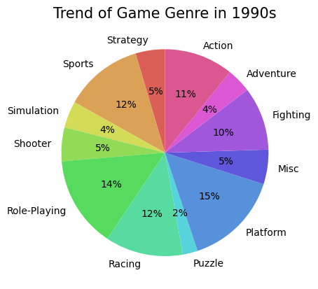
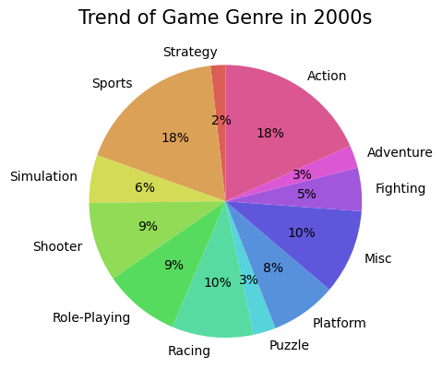
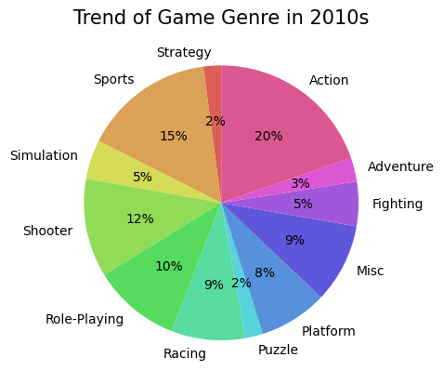
연도별 게임의 트렌드
연도별 게임 장르에 따른 출고량 추이
10년 단위로 게임 장르에 따른 출고량 추이를 확인해본 결과 “Action, Sports, Shooter” 등의 역동적이고 활발한 게임이 주 트렌드가 되고 있음
연도 | 1순위 | 2순위 | 3순위 | 4순위 | 5순위
1990s | Platform (15%) | Role-Playing (14%) | Sports/Racing (12%) | Action (11%) | Fighting (10%)
2000s | Action/Sports (18%) | Racing/Misc (10%) | Shooter/Role-Playing (9%) | Platform (8%) | Simulation (6%)
2010s | Action (20%) | Sports (15%) | Shooter (12%) | Role-Playing (12%) | Racing/Misc (9%)
Notes:
- 트렌드는 어떤 것을 기준으로 파악했나요?
- 연도별로 트렌드가 존재하나요?
- 왜 존재한다/존재하지 않는다고 생각했나요?

Slide 9
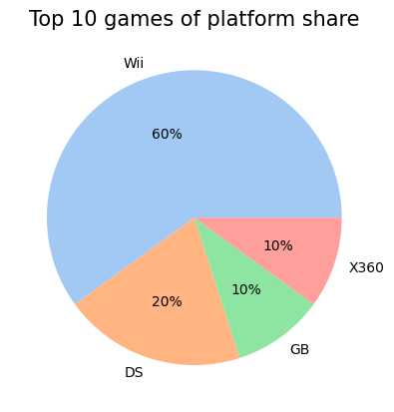
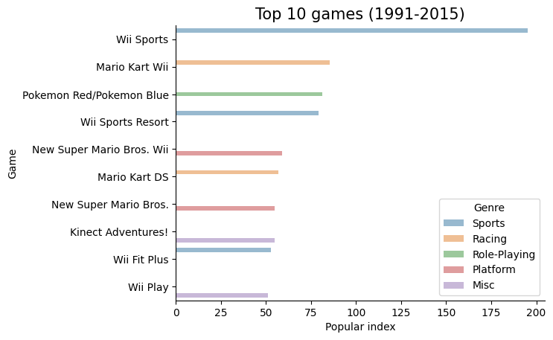
인기 게임에 대한 분석
1,000명당 출고량을 통한 인기게임 분석
국가별 출고량과 각 국가의 인구 수를 통한 1,000명당 출고량 설정.
가장 독보적으로 높은 출고량을 가진 게임은 ‘Wii Sports’였음. (Total Sales 8,200 million)
또한, 인기 게임 플랫폼의 60%는 wii 를 통해 배급되었음.
Notes:
인기가 많은 게임에 대한 분석 및 시각화 프로세스
인기가 많다는 것을 어떻게 정의했나요? 인당판매량 일본 1.200억, 북아메리카 3.500억, EU 4.500억 Others 64.8억
120m/350m/450m/ 6480m
해당 게임이 왜 인기가 많다고 생각했나요?
시각화를 통해 무엇을 나타내고자 하는지를 고려했나요?
해당 분석을 통해 어떤 인사이트를 도출할 수 있나요
게임 개발시 소요되는 시간(비디오 게임) 의 경우 1-3년이므로, 출시 및 버그수정 안정화까지 고려하여 5년단위로 데이터를 뽑아서 확인하고자 함

Slide 10
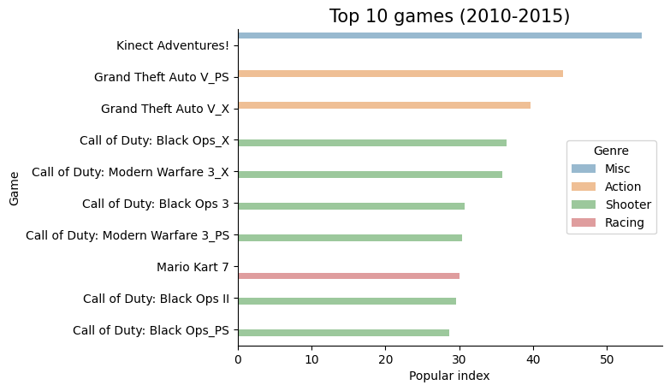
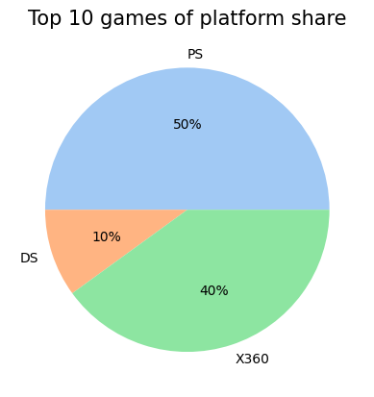
인기 게임에 대한 분석
1,000명당 출고량을 통한 인기게임 분석
최근 2010-2015년도의 Top 10 게임을 확인했을 때, 동일 게임의 타 플랫폼 작품이 집계되는 것을 확인하였음
이는 소비자가 보유하고 있는 게임플랫폼 종류가 다르기에, 신규 게임을 출시할 때 다양한 플랫폼에 출시하는 것으로 추측됨.
또한 “Call of Duty”나 “GTA” 게임의 경우, 후속작이 있는 시리즈 게임이 인기가 있는 것을 확인할 수 있음.
Notes:
인기가 많은 게임에 대한 분석 및 시각화 프로세스
인기가 많다는 것을 어떻게 정의했나요? 인당판매량 일본 1.200억, 북아메리카 3.500억, EU 4.500억 Others 64.8억
120m/350m/450m/ 6480m
해당 게임이 왜 인기가 많다고 생각했나요?
시각화를 통해 무엇을 나타내고자 하는지를 고려했나요?
해당 분석을 통해 어떤 인사이트를 도출할 수 있나요

Slide 11
Conclusion : 어떤 게임을 설계할 것인가
게임 설계 개발 방향
개발 설계 제안 /출시 예정일
2016년 상반기 개발 시작 / 2019년 출시 예정(개발기간 3년)
지역 설정
2010~2015년 North America와 EU의 지역별 게임 총 출고량은 전체의 77%에 달함
North America 에서 출시하는 것을 목표로 함.
플랫폼 설정
PS와 Xbox의 2010-2015 기간의 플랫폼 비중은 인기 top 10 게임의 90%를 차지하며, 두 플랫폼은 Unity 엔진을 활용하여 동시에 개발이 가능함
PS + Xbox 개발 우선
장르 설정
최근 5년간 장르를 확인한 결과, Call of Duty, GTA 등의 액션 슈팅 기반의 게임이 약 32%를 차지했음.
1안) 향후, 인기 시리즈화를 목표로 하여 슈팅+액션 장르가 융합된 장르 출시 제안
2안) 이미 자리잡은 슈팅, 액션 장르와의 경쟁을 피하고 스포츠(15%)와 Misc 장르로 시리즈 개발
출시 예상 장르
Shooter + Action
출시 Platform*
Unity 엔진 활용
PS | Xbox | PC(Steam)
순차 출시 목표 (2019년도 상반기, 하반기) |  | 온라인 최적화 단계 후, PC 버전 출시 목표
Notes:
ref : Moore, Michael E.; Novak, Jeannie (2010). 《Game Industry Career Guide》. Delmar: Cengage Learning.
Ref : https://it.donga.com/22945/
플랫폼 : 플스 4(2013) 엑박360(2005) 닌텐도3DS(2011)
ref : Moore, Michael E.; Novak, Jeannie (2010). 《Game Industry Career Guide》. Delmar: Cengage Learning.
Ref1 : https://overseas.mofa.go.kr/us-losangeles-ko/brd/m_4370/view.do?seq=1273923&srchFr=&amp;srchTo=&amp;srchWord=&amp;srchTp=&amp;multi_itm_seq=0&amp;itm_seq_1=0&amp;itm_seq_2=0&amp;company_cd=&amp;company_nm=

Slide 12
감사합니다.

